Slide 1
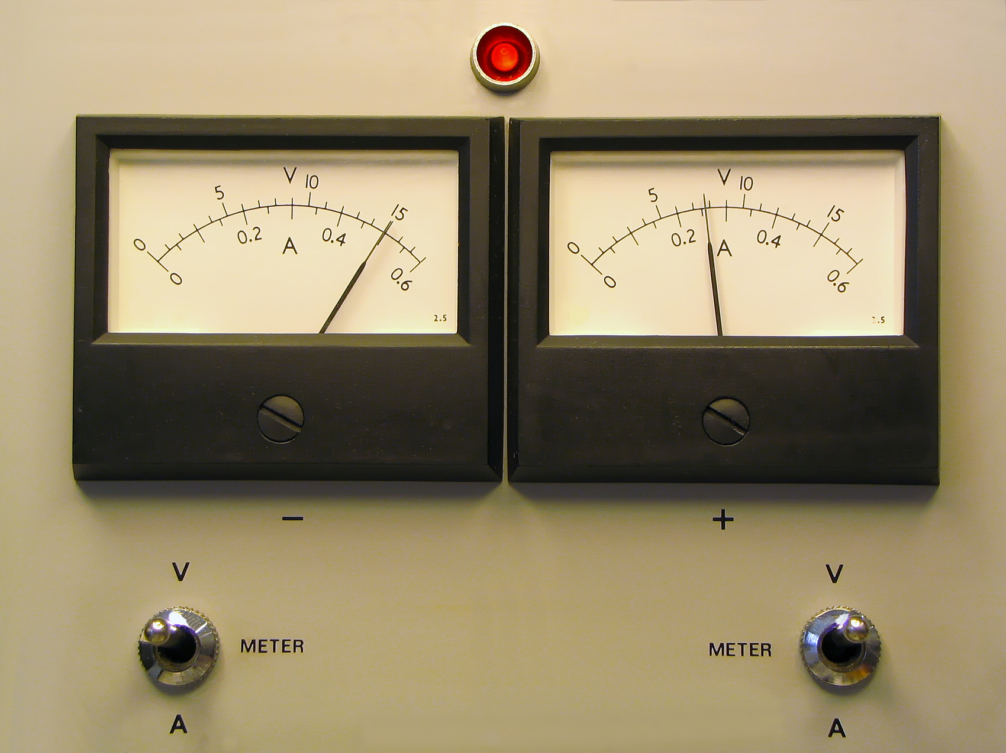
15.2 认识电功率

Slide 2
1、什么是电功率

Slide 3
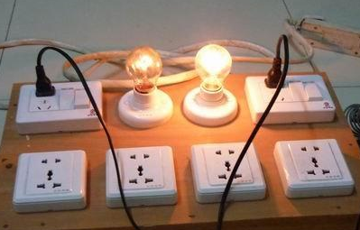
两个亮度不同的灯泡，在相同时间内，哪个灯泡消耗的电能更多？

Slide 4
相同时间内消耗电能更多的灯泡，说明该灯泡消耗电能的速度_______，或者说电流通过该灯泡时做功的速度______。

Slide 5
电功率
当用电器在相同时间内消耗的电能越多，即用电器消耗电能越快或电流做功越快，我们称该用电器工作的电功率越大。

Slide 6
灯泡的亮度是由灯泡工作时的_________决定的。

Slide 7
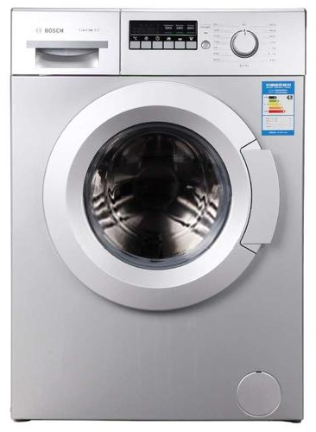
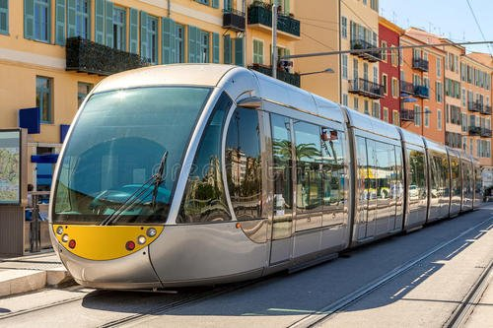
观察与思考
哪个做功做得比较快?
洗衣机半小时做功180000J
电流通过公共电车2s做功120000J

Slide 8
在物理学中，把电流在某段时间内所做的电功的多少跟做功的时间的比，叫做电功率，用符号 P 表示。

Slide 9
电功率的单位
国际制单位：焦/秒（J/s）和瓦特【瓦】（W）
常用单位：千瓦（kW）

Slide 10
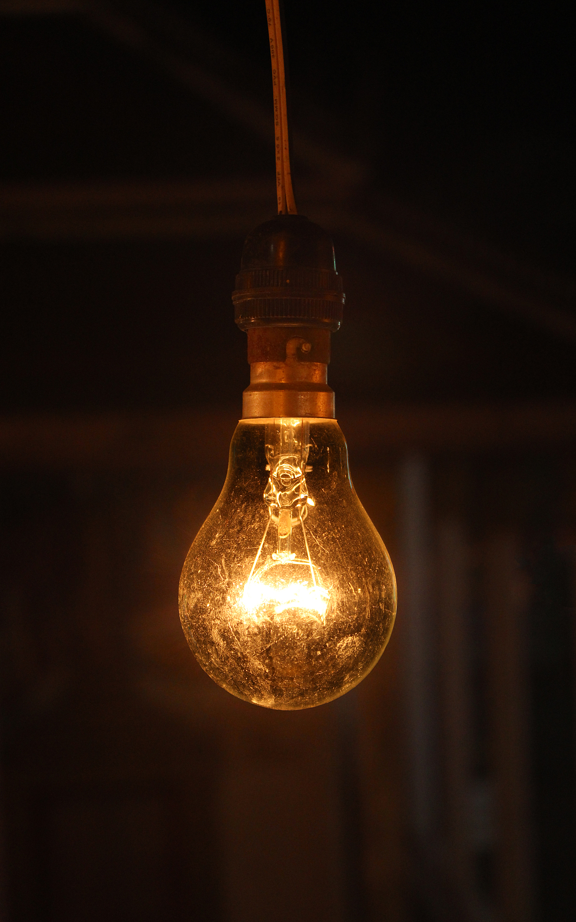
例题：1 度电可以供 40 W 的灯泡工作多长时间？

Slide 11
该公式用来计算电功（消耗电能）的大小，用途很大。

Slide 12
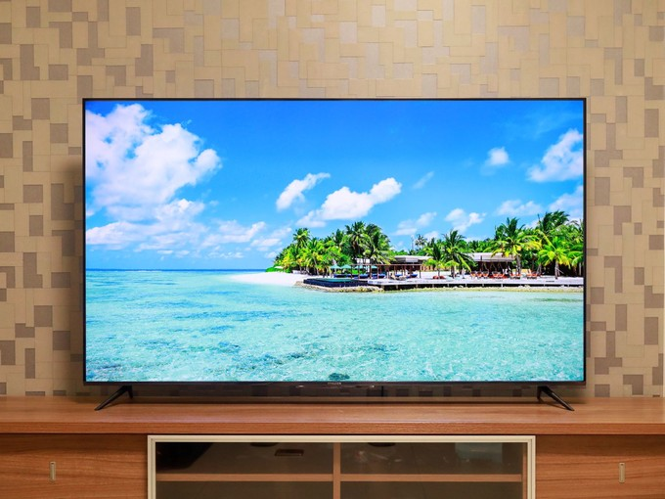
例题：某液晶电视的电功率是 150 W，每天使用3 h，一个月用电多少千瓦时? （按 30 天计算）

Slide 13
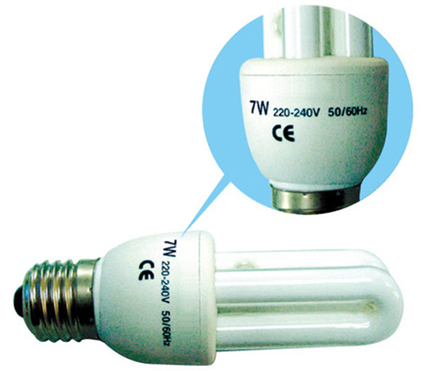
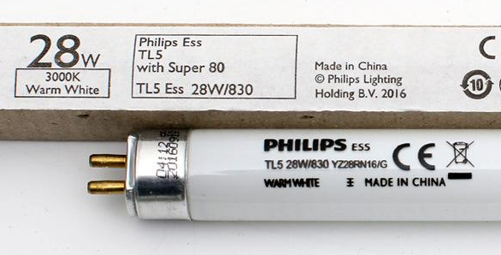
两个灯泡的铭牌中的28W和7W，分别表示什么？
两个灯泡正常工作时，哪个灯泡更亮？

Slide 14
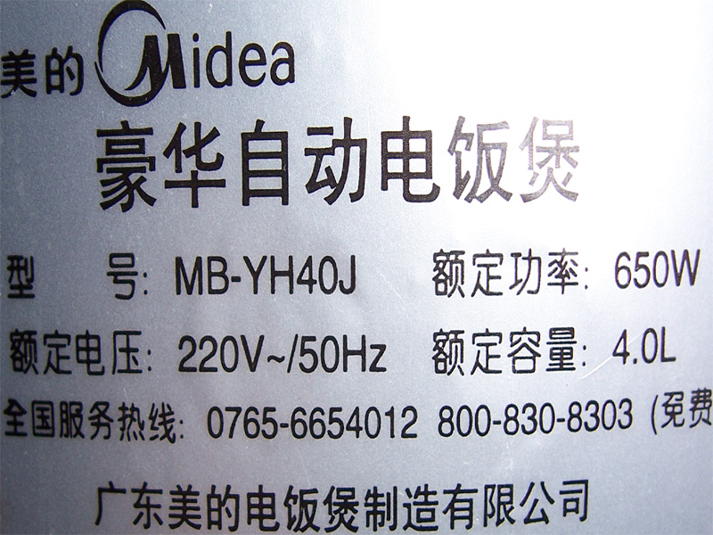
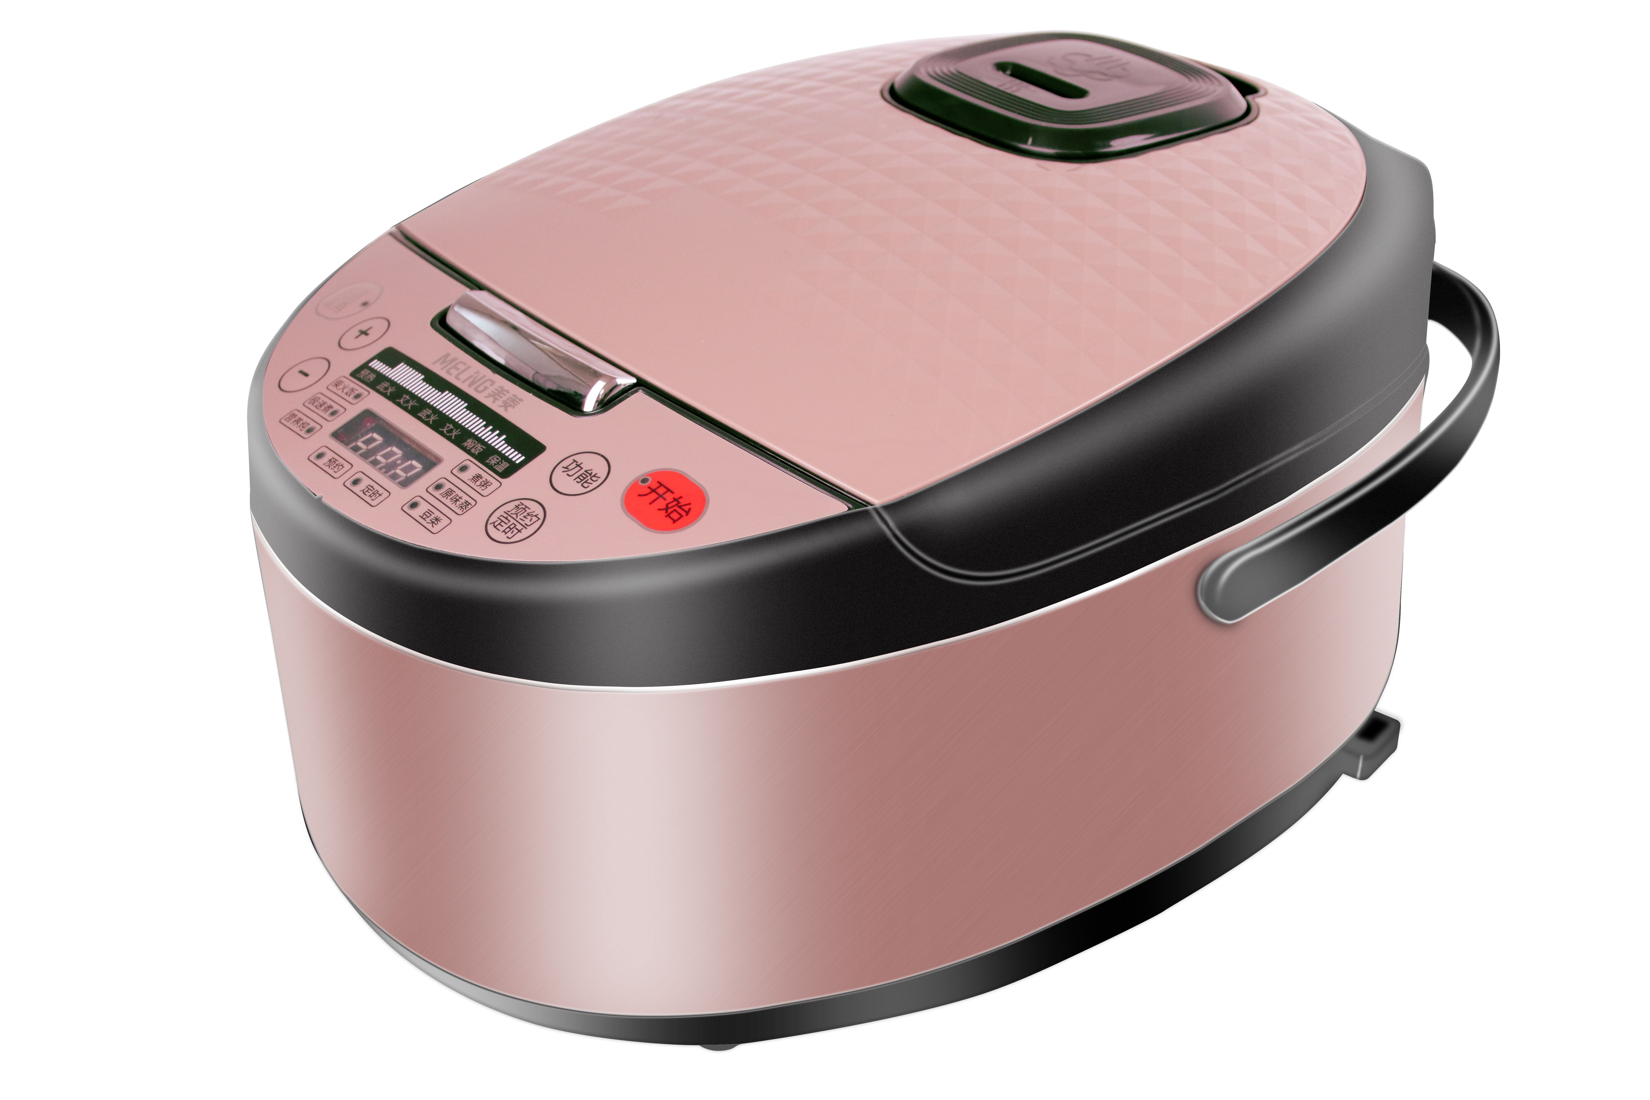
思考：某电饭煲工作时的电功率为650W表示什么？
表示该电饭煲正常工作时，每秒消耗650焦的电能。

Slide 15
2、探究灯泡的电功率跟哪些因素有关

Slide 16
提出问题
探究灯泡工作时的电功率与什么因素有关？

Slide 17
猜想与假设
灯泡工作时的电功率可能与电压、电流有关。

Slide 18
设计实验与制定计划
01
02
03
04
05
多个因素（电压、电流）
控制变量法
实验分两次
（1）当电压一定，探究电功率与电流有关；
（2）当电流一定，探究电功率与电压有关。
实验（1）采用两灯并联
实验（2）采用两灯串联
器材：选用两个规格不同的灯泡。

Slide 19
设计实验与制定计划
两灯电压一定时（电压）
两灯电流一定时（串联）
 | 发光情况 | 电流/A
“2.5V 0.3A”灯泡
“3.8V 0.3A”灯泡
 | 发光情况 | 电压/V
“2.5V 0.3A”灯泡
“3.8V 0.3A”灯泡

Slide 20
进行实验与收集证据
L₁
×
A₁
×
A₂
L₂
S
通过小灯泡的亮度来判断灯泡电功率的大小。

Slide 21
进行实验与收集证据
L₁
L₂
×
×
V₁
V₂
S

Slide 22
分析与论证
电压一定时，电流越大，电功率就越大。
电流一定时，电压越大，电功率就越大。

Slide 23

精确的实验表明
电功率等于电压跟电流的乘积。
1W =1V·A
思考：电功率的单位有多少种形式的国际制单位？

Slide 24
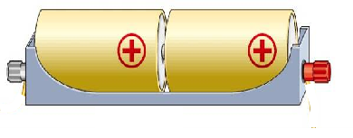
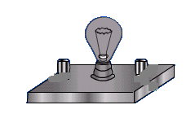
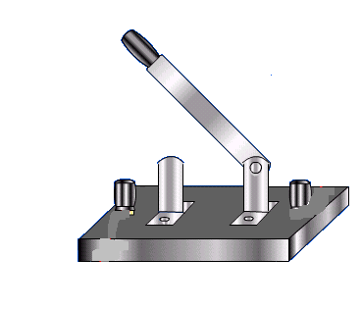
例题：两只电灯接在3V的电源两端，通过L₁电流为0.2A，L₁两端的电压为1V，则L₁消耗的电功率和电路消耗的总功率分别是多少？
L1
L2

Slide 25
3、电功率公式的拓展

Slide 26
P=UI与欧姆定律I=U/R的结合的推导

Slide 27
例题1：若该小灯泡两端的电压为8V，小灯泡的电阻为4Ω，则小灯泡的电功率为多少？
例题2：某用电器接在２４Ｖ的电路中消耗的功率为１２Ｗ，该用电器的电阻为多少？

Slide 28
总电功率的两种求法
（无论串联、并联）

Slide 29
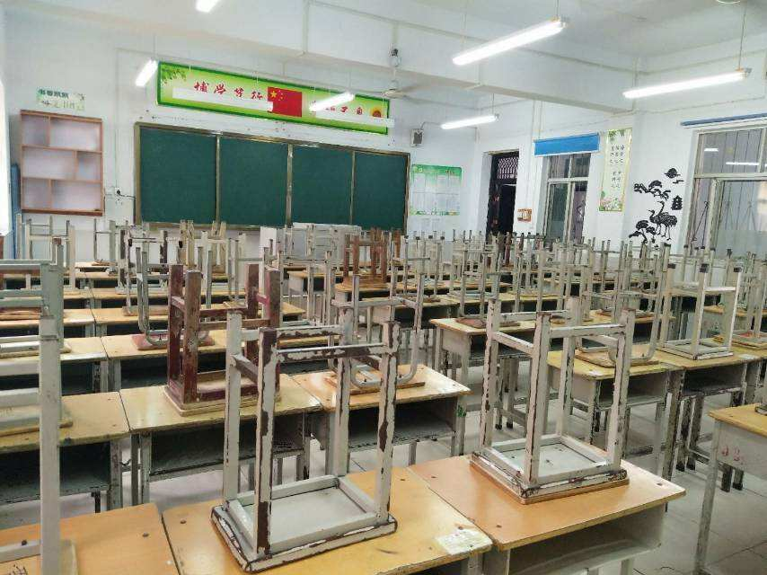
例题：教室里并联着10只规格是“220V 40W”的日光灯，这些灯全部正常发光时，总电流等于多少？

Slide 30
电功
（无论串联、并联）

Slide 31
3、跟电功率公式有关的计算

Slide 32
电学12个物理量
（每个元件都有4个物理量）
I
U
I
U
S
U₁
I₁
S
P₁
U₁
P₁
U₂
P₂
R₁
I₂
P₂
U₂
I₁
I₂
R_{总}
P_{总}
R₁
R₂
R₂
R_{总}
P_{总}

Slide 33
12个物理量的相关公式
（每个物理量至少都有4个公式求解）
物理量 |  | 欧姆定律 | 串联电路特点 | 并联电路特点 | 电功率公式
电源电压U | 用电器电压U₁
电路电流I | 用电器电流I₁
总电阻R | 用电器电阻R₁
总功率P | 用电器电功率P₁

Slide 34
12个物理量求解方法
（2种电路，3套方法，12个公式，12宫图，知三求九）
P= | U= | I= | R=
P₁= | U₁= | I₁= | R₁=
P₂= | U₂= | I₂= | R₂=

Slide 35
例题1：电源电压为3 V，闭合开关S后，电流表示数为0.2 A，R₁两端的电压为1 V，请求出其他9个物理量。
P= | U= | I= | R=
P₁= | U₁= | I₁= | R₁=
P₂= | U₂= | I₂= | R₂=
S
A
R₁
R₂

Slide 36
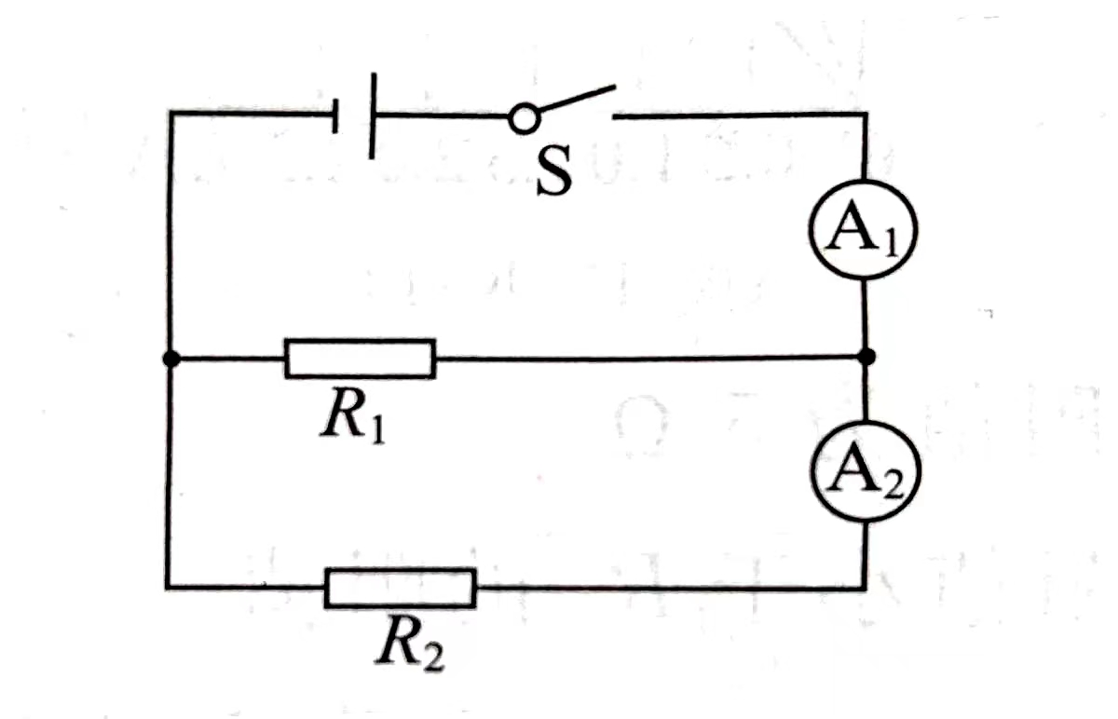
例题2：已知R₂=15Ω，闭合开关S后，电流表A₁，A₂的示数分别为0.5A，0.2A，请求出其他9个物理量。
P= | U= | I= | R=
P₁= | U₁= | I₁= | R₁=
P₂= | U₂= | I₂= | R₂=

Slide 37

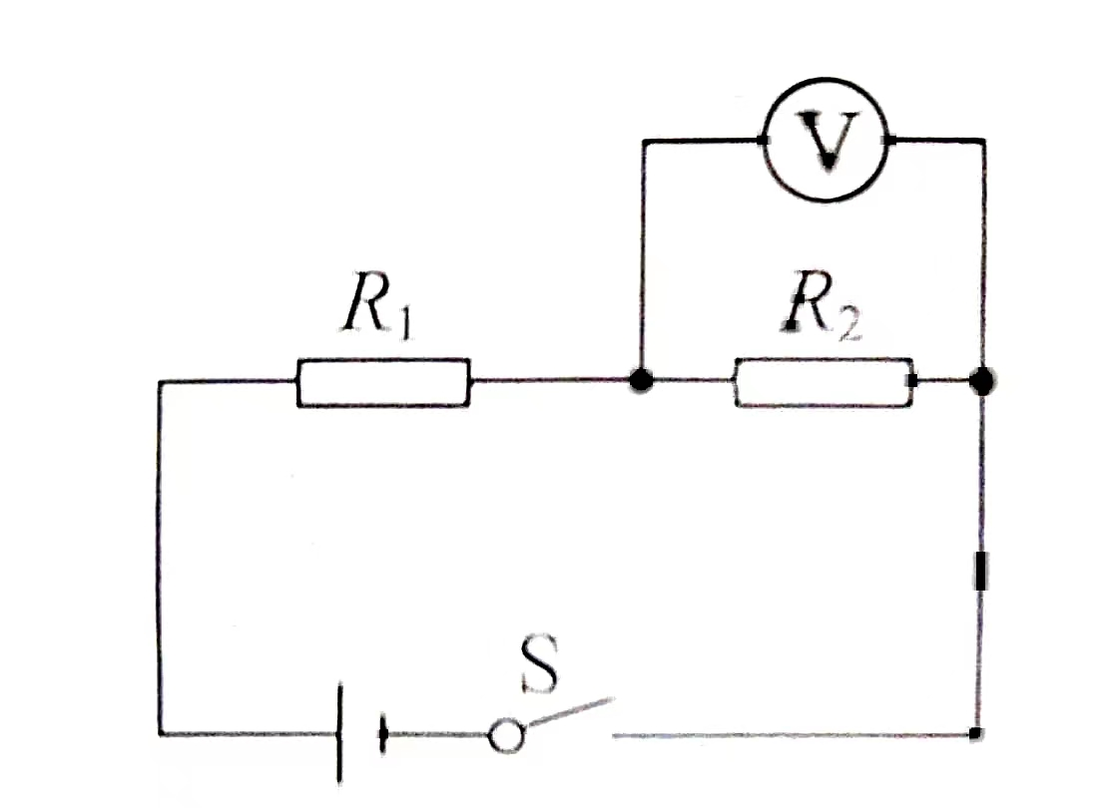


课堂过招
（大练90页12题）如图所示，电源电压为6V，电阻R1的阻值是10Ω,闭合开关后，电压表示数为2V，求:
（1）电阻R2的阻值。（2）电阻R1消耗的电功率。
P= | U= | I= | R=
P₁= | U₁= | I₁= | R₁=
P₂= | U₂= | I₂= | R₂=

Slide 38
4、电功率与电阻的分配关系

Slide 39
电功率与电阻的分配关系
U
S
串联电路
U₁
P₁
U₂
P₂
R₁
R₂
定性结论：串联电路，电阻大的，分得的电压多，则电功率大。
定量结论：串联电路（或电流一定），两用电器的电功率之比，等于它们的电阻之比。

Slide 40
电功率与电阻的分配关系
I
S
并联电路
I₁
P₁
R₁
I₂
P₂
R₂
定性结论：并联电路，电阻大的，通过的电流小，则电功率小。
定量结论：并联电路（或电压一定），两用电器的电功率之比，等于它们的电阻倒数之比。

Slide 41
例题1：将标有“12V 0.5A”的L₁和“6V 1A”的L₂串联在电路中，闭合开关后，求出它们工作时的电压，电流，电功率之比。
S
L₁
L₂

Slide 42
例题2：将标有“12V 0.5A”的L₁和“6V 1A”的L₂并联在电路中，闭合开关后，求出它们工作时的电压，电流，电功率之比。
S
L₁
L₂

Slide 43
口诀：
串联，阻大压大功率大；
并联，阻大流小功率小。

Slide 44
练习：A1的示数是A2示数的3倍，两个电阻的电流分别是I₁,I₂，电压分别是U₁,U₂，电功率分别是P₁,P₂，相同时间内做的功分别为W₁,W₂。试分别求出它们的比值。

Slide 45
5、求解电路电功率的最大值与最小值

Slide 46
解题思路
欲求电路功率极值——先求电路电流极值是关键
（1）电路电流最大值——所有元件允许的最大电流值的比较；
（2）电路电流最小值——滑阻铭牌值和滑阻电压表最大量程分别求出的电流最小值的比较。

Slide 47
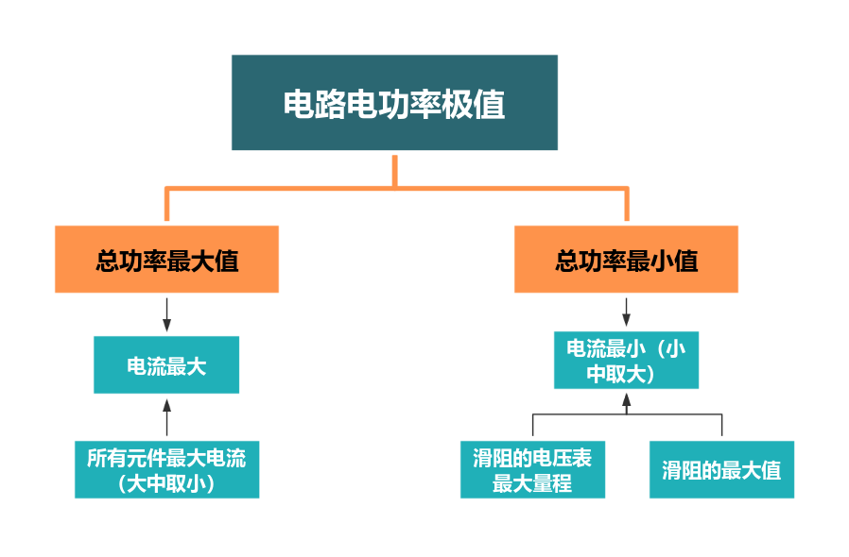

Slide 48
口诀
流大率大，元件之流比大，滑之铭表拼小。

Slide 49
例题1：将标有“2W 4V”的灯泡L和“12Ω 0.5A”的电阻R串联在电源电压为6V电路中，电压表的量程是0~3V，电流表的量程是0~0.6A，闭合开关后，它们工作时电路功率的最大值和最小值。
V
L
A
R

Slide 50
例题2：将标有“2W 4V”的灯泡L和“12Ω 0.5A”的电阻R串联在电源电压为6V电路中，电压表的量程是0~3V，电流表的量程是0~0.6A，闭合开关后，它们工作时电路功率的最大值和最小值。
L
A
R
V

Slide 51

学习，永远不晚。

